Slide 1



LES ASCENCEURS DE TOLBIAC
L3 MIAGE Sorbonne APP
David Ekchajzer | Mathieu Ridet

Slide 2
Que doit faire notre système d’ascenseur ?
Simuler les utilisateurs
Simuler leurs demandes
Attribuer les demandes dans les différents ascenseurs
Faire rentrer utilisateurs dans l’ascenseur correspondant
Déplacer les ascenseurs
Faire sortir les utilisateurs à leurs étages
Gérer les utilisateurs devant faire un changement
Gérer la priorité des entrées et des sorties

Slide 3
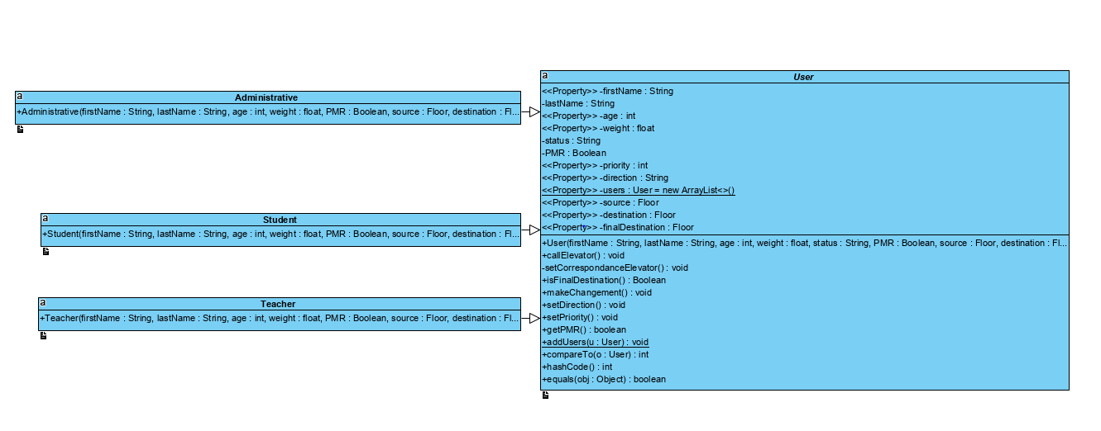

Simuler les utilisateurs
Nous avons une classe abstraite User, définie par : un nom, un prénom, un âge, un statut, une situation ou non de handicap, un numéro correspondant à sa priorité(plus ce numéro est grand plus l’User est prioritaire) calculé par la méthode « setPriority() », un étage de départ, un étage d’arrivé, un étage final (dont nous détaillerons l’utilité) ainsi qu’une direction calculée à partir de l’étage de départ et celui d’arrivé dans la méthode « setDirection() ».
Nous avons créé plusieurs méthodes :
« callElevator() » qui crée une nouvelle demande,
« setCorrespondance() », « isFinalDestination » et « makeChangement() » qui servent à traiter les cas d’User devant changer d’ascenseurs pour atteindre leur destination finale,
« compareTo() » pour comparer les Users en fonction de leur priorité (notre classe User implémente l’interface Comparable),
Les méthodes « equals() » et « hashCode() » ont été surchargées pour utiiser des HashMap d’User.
Dans les classes Administrative, Student et Teacher (qui héritent d’User), nous redéfinissons seulement le statut de l’User.
Ce statut sert à l’instanciation pour déterminer l’attribut de priorité.

Slide 4

Gérer les utilisateurs devant faire un changement
Dans le cas où la couleur de départ est différente de la couleur d’arrivée :
A l’instanciation d’un User nous calculons l’étage pivot (à l’aide de la méthode « setCorrespondance() »). Cet étage devient la destination et la destination finale est stockée dans l’attribut « finalDestination ».
Quand l’utilisateur arrive à sa destination pivot, le test « isFinalDesination() » est faux et permet d’appeler la méthode « makeChangement() » (qui met l’User dans la queue du Floor correspondant à sa prochaine demande).

Slide 5

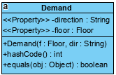

Simuler les demandes
UP
DOWN
La classe Demand représente l’appel d’un utilisateur à un étage. Cette demande contient deux attributs correspondants aux deux informations envoyées par un bouton « Appuyé » dans le système d’ascenseur :
Un étage d’appel
Une direction pouvant être égale à « up » ou « down »
Les méthode « equals() » et « hashCode() » ont été surchargées pour utiliser des Sets de Demand.

Slide 6
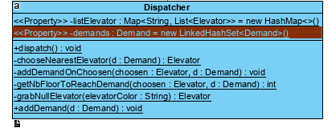

Attribuer les demandes dans les différents ascenseurs
La classe Dispatcher contient un Set de toutes les demandes rempli par la méthode « addDemand(demand) » et a pour rôle de les attribuer aux Elevators à travers la méthode « dispatch() ». Pour chaque demande en cours :
Le dispatcher la donne en priorité à un Elevator à l’arrêt de la bonne couleur (qu’il récupère à l’aide de la méthode « grapNullElevator(ElevatorColor) »).
Si cetElevator est en dessous d’une demande et en monté ou au-dessus d’une demande et en descente on calcule le nombre d’itération (« getNbFloorToReachDemand(choosen, demand) ») sur les Floors à effectuer par l’Elevator avant de prendre des Users et de changer de direction. On ajoute la demande via « addDemandOnChoosen(choosen, demand) »
Si aucun Elevator n’est à l’arrêt, il va calculer l’Elevator le plus proche dont le chemin passe par la demande

Slide 7
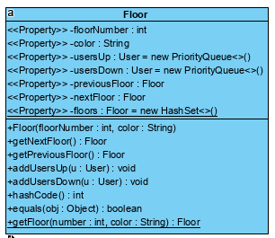
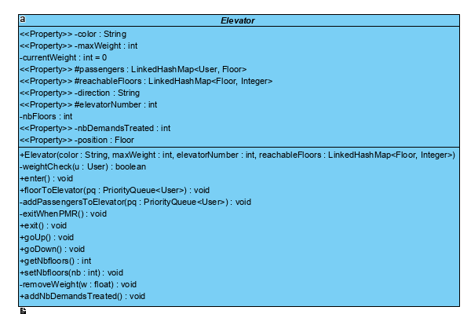

Faire rentrer les utilisateurs dans l’ascenseur correspondant
Si aucun Elevator ne répond à cette demande il laisse la demande pour le prochain appel à « dispatch() ». Chaque Floor possède deux PriorityQueue représentant respectivement les Users attendant pour monter (userUp) et ceux pour descendre (userDown). Les Users sont rangés par ordre de priorité.
La méthode « enter() » permet de faire rentrer les utilisateurs se trouvant à l’étage de la position de l’Elevator et étant dans la queue correspondant à la direction de l’Elevator. Elle appelle la méthode « floorToElevator(PriorityQueue) » tant que le poids (« weightCheck() ») ou la surface (« surfaceCheck() ») le permet.

Slide 8

Gérer la priorité des entrées et des sorties
Les Users sont ajoutés par ordre de priorité (« addPassagengerToElevator(PriorityQueue) »). S’il reste un PMR dans la queue qui n’a pas pu rentrer, la fonction « exitWhenPMR() » est appelée. Elle retire les utilisateurs par ordre décroissant de priorité jusqu’à que le PMR puisse rentrer.

Slide 9

Déplacer les ascenseurs
Les étages sont définis par une couleur et un numéro. A la création du système (SystemInit), les étages sont créés à travers notre propre liste chainée. Ainsi nous pouvons simplement accéder à l’étage précédent ou suivant par les méthodes « getNextFloor() » et « getPreviousFloor() ».
Les methodes « goUp() » et « goDown() » utilisent ces méthodes pour changer la position d’un Elevator.
Les exceptions LastFloorException et FirstFloorException sont lancées si on essaye d’accéder respectivement au suivant du dernier Floor et au précédent du premier Floor.

Slide 10

Faire sortir les utilisateurs à leurs étages
La méthode « exit() » permet de faire sortir les Users ayant pour destination la position de l’Elevator.
La méthode « removeWeight() » retire leur poids du poids courant (currentWeight) àl’intérieur l’Elevator.

Slide 11

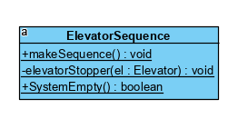
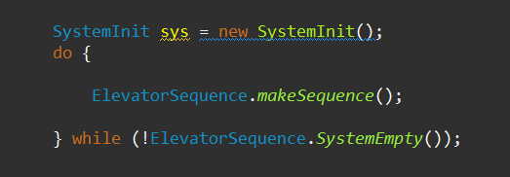
Séquence
Puisque nous sommes en programmation séquentielle, nous avons créé une classe ElevatorSequence pour gérer les séquences de notre système. La méthode « SystemEmpty() » renvoie « true » quand le système n’a plus d’User en attente dans les Floors ni dans les Elevators. « makeSequence() » fonctionne comme suit :
Appelle la fonction dispatch() pour attribuer les demandes,
Pour chaque Elevator :
2. Gère les sorties,
3. Gère les entrées,
Gère les mouvements.
Ainsi, tout simplement notre système fonctionne avec le code ci-dessous :

Slide 12
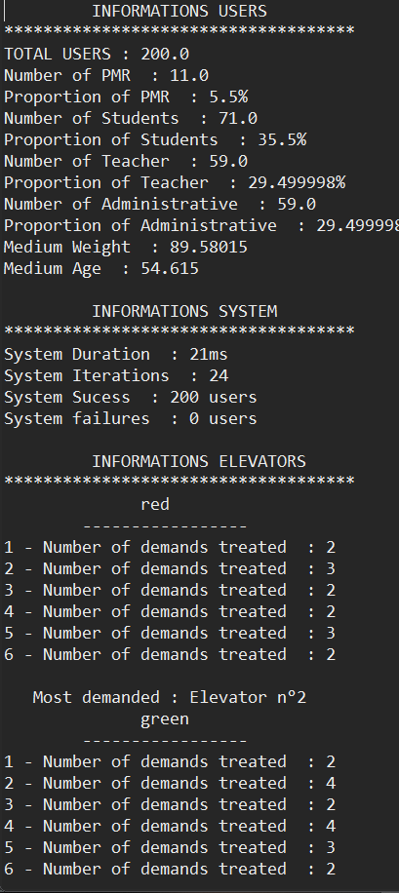
Resultats

Slide 13
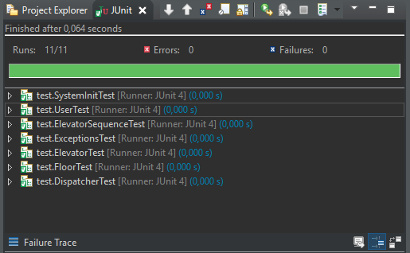


Tests Unitaires
Nous avons utilisé JUnit pour effectuer nos tests unitaires. La couverture du code (coverage) total du projet est de 69,8%. Nous laissons une grande partie non-testée de par les affichages et les fonctions servant à réaliser les statistiques de notre programme (qui représentent un grand nombre d’instructions). Seule la partie fonctionnelle est testée ici par des tests unitaires.

Slide 14
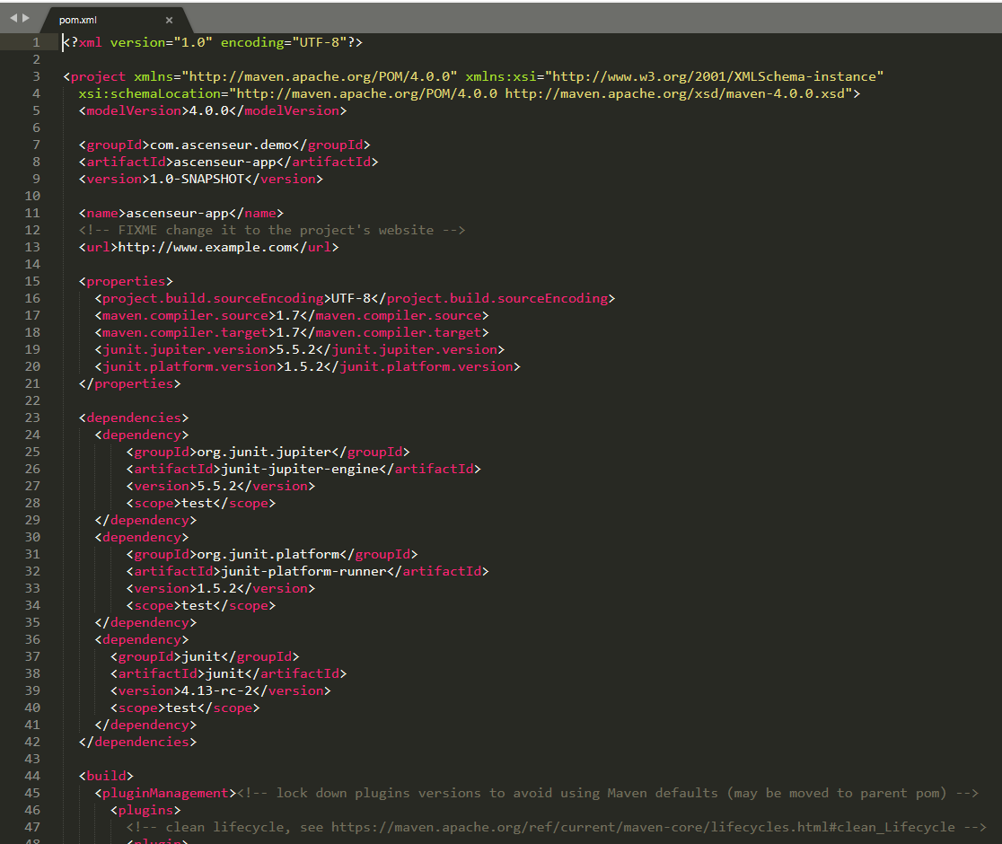
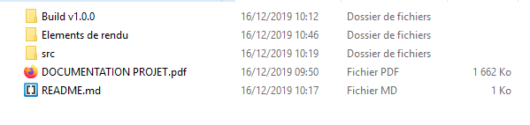
Maven
Nous avons choisi de faire un projet Maven ce qui nous a permis de faire un build de notre projet (Build v1.0.0).
Le fichier POM.XML contient tous nos dépendances (ici seulement Junit5)
Les fichiers sources ce trouvent dans le répertoire « src »

Slide 15
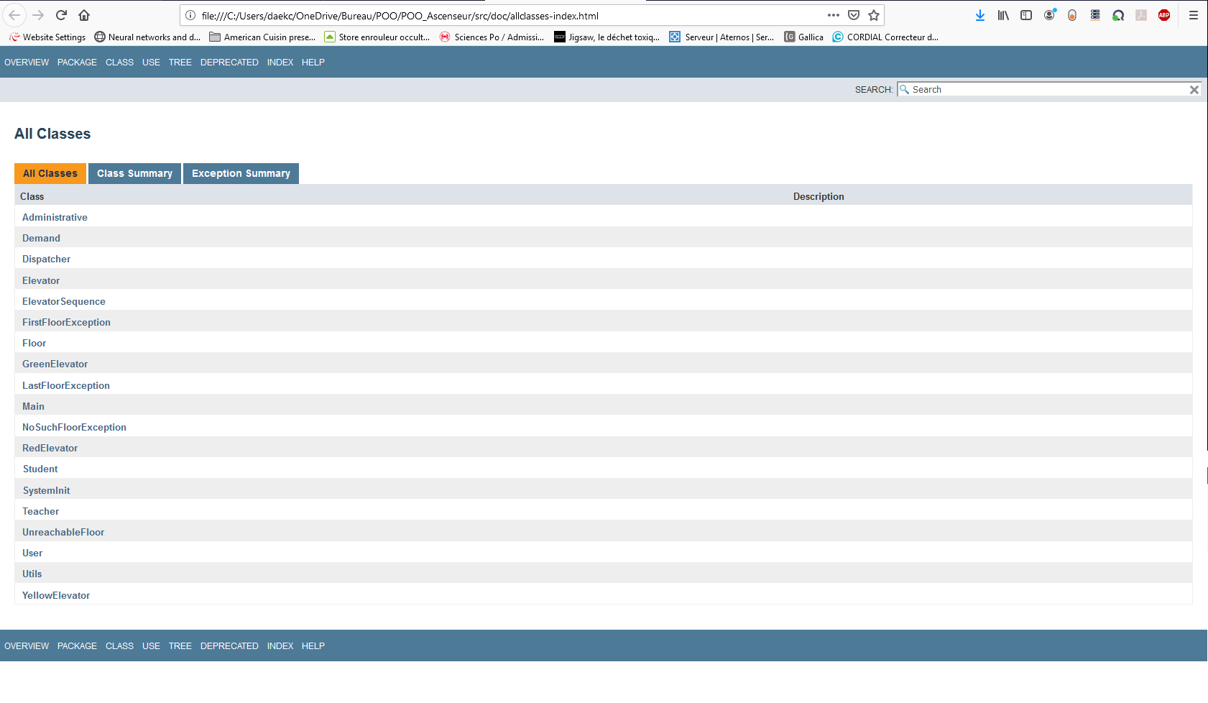
Javadoc
Plutôt que de commenter le code, nous nous somme servis de la génération de Javadoc par Eclipse pour documenter notre code. Vous pouvez la retrouver dans le répertoire : « \POO_Ascenseur\src\doc »

Slide 16
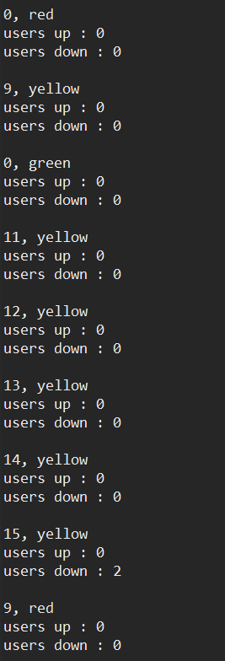
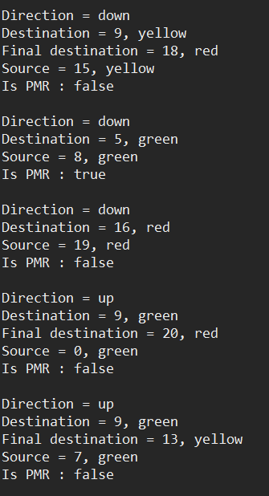
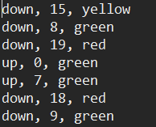
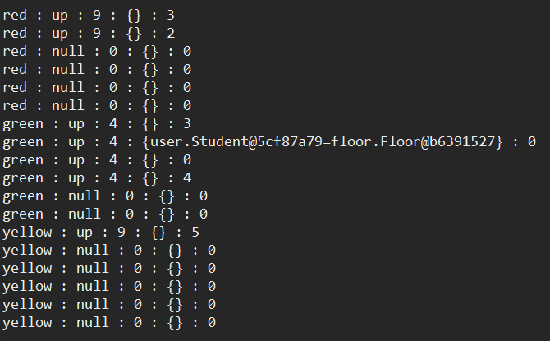
IHM
Floors
Users
Demands
Elevator
Les méthodes suivantes permettre d’afficher les informations relatives aux différents objets du système pour connaitre leurs états :
Utils.displayDemandsDetails();
Utils.displayElevatorDetails();
Utils.displayFloorsDetails();
Utils.displayUsersDetails

Slide 17
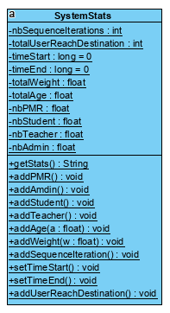

SystemStats
La création d’un classe SystemStats nous a permis d’avoir des indicateurs sur la performance du système.

Slide 18
Statistiques sur notre système

Slide 19
Corrélation entre le nombre d’utilisateur et le nombre d’itérations
Coefficient de Pearson : 0,979242557
Le nombre d’itérations du système est fortement corrélé au nombre d’Users

Slide 20
Corrélation entre le nombre d’utilisateur et la durée d’éxécution du programme
Coefficient de Pearson : 0,883175475
Le temps mis par le system pour effectuer toutes ses taches est corrélé au nombre d’User, Néanmoins cette corrélation est moins forte qu’avec les itération. On peux expliquer cela par le nature des User. En effet, s’il y a beaucoup d’User PMR par exemple, le système dois mettre plus de temps par itérations

Slide 21
Corrélation entre la durée d’éxécution du programme et le nombre d’itérations
Coefficient de Pearson : 0,872814409

Slide 22
Données Brute

